Slide 1
Как питается растение?
Урок природоведения в 5 классе

Slide 2
Актуализация знаний:
Как называются вещества, образованные в живом организме?
Какие вещества могут образовываться у растений?
Что такое питание?
Для чего необходимо питание?
Как питаются разные животные?
От чего зависит количество пищи, которое употребляет животное?
Какие приспособления есть у животных для добывания пищи?

Slide 4
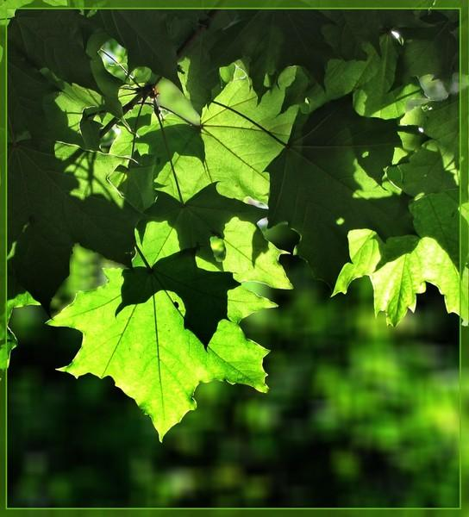
Почему на свету листья зеленого цвета?
Где находится в листьях хлорофилл?

Slide 5
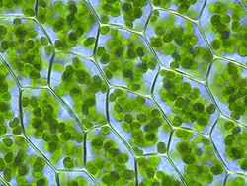
Хлоропла́сты
зелёные пластиды, которые встречаются в клетках растений и некоторых бактерий. С их помощью происходит фотосинтез. Хлоропласты содержат хлорофилл.

Slide 7
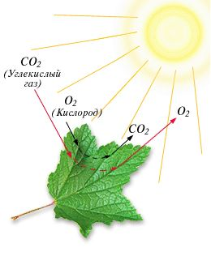
Растение кормит себя само, улавливая свет и образуя органические вещества из воды и углекислого газа

Slide 8
Типы питания
Автотрофы
Гетеротрофы

Slide 9
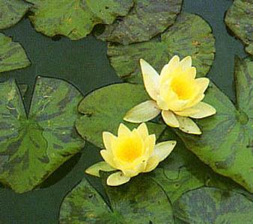
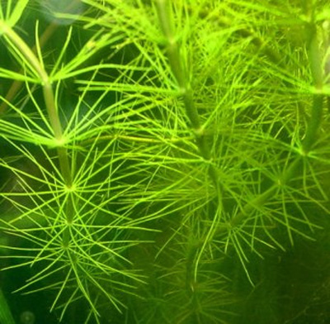
Автотрофы

Slide 10
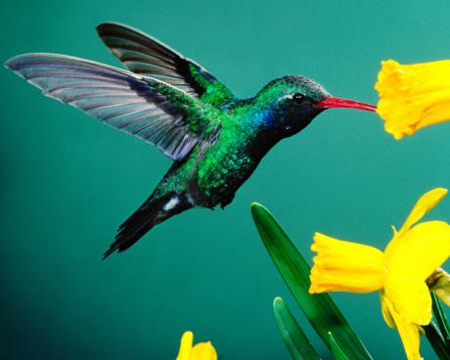
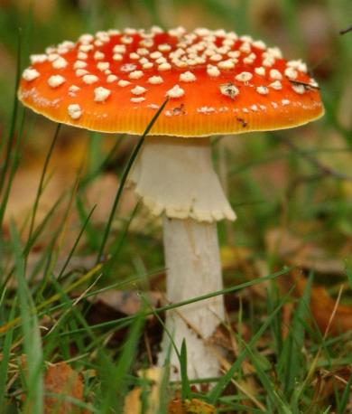
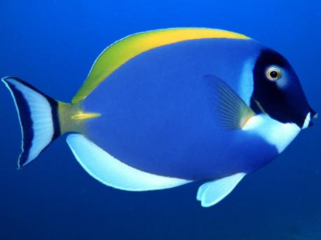
Гетеротрофы

Slide 11
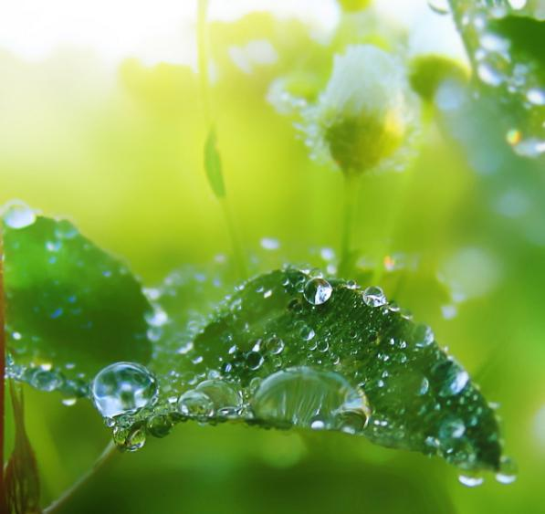
Лист – орган воздушного питания растения

Slide 13
Источники информации
http://100-000-pochemu.info/id/1733
http://ru.wikipedia.org/wiki/%D0%A5%D0%BB%D0%BE%D1%80%D0%BE%D0%BF%D0%BB%D0%B0%D1%81%D1%82
http://900igr.net/kartinki/biologija/Vozdushnoe-pitanie-rastenij/013-Organy-pitanija-rastenija.html
http://www.ozelenenie.net/allld/encld/ldg10x7.php
http://www.aquariumhome.ru/plant110.htm
http://desktop.kazansoft.ru/wallpaper/3116.html
http://www.1zoom.ru/%D0%9C%D0%BE%D1%80%D0%B5/%D0%BE%D0%B1%D0%BE%D0%B8/58697/z165.9/
http://macro-photo.info/p/9

